Slide 1
Состав презентации
Титульный лист
Актуальность работы и постановка проблемы
Цель и задачи работы
Методы исследования
Экспериментальное оборудование
Параметры эксперимента/методика расчетов
Результаты эксперимента и/или расчета
Заключение
Рекомендации по оформлению презентации:
По всей презентации необходимо использовать одинаковый шрифт! Допускаются заголовки большего размера.
Не применять яркий/темный фон презентации.
Использовать на презентации не более 3х цветов текста (лучше черный и красный/синий для выделения важного текста).
Не увлекаться анимацией на презентации.

Slide 2
Инженерная школа ядерных технологий
Научно-образовательный центр Б.П. Вейнберга
Направление подготовки – 14.03.02 «Ядерные физика и технологии»
Специализация - «Пучковые и плазменные технологии»
Тема работы
отчет по учебному проекту
Выполнил:
Научный руководитель:

Slide 3
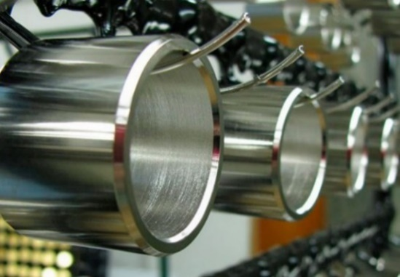
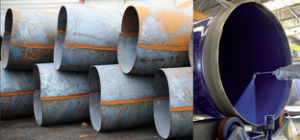
Актуальность (что изучаем и зачем это нужно)
Применение хромовых покрытий:
Таблица 1 - Основные параметры хромовых покрытий
повышение износостойкости поверхности деталей
Параметр | Значение
Структура решётки | кубическая объёмно-центрированная
Параметры решётки | 2,885 Å
Температура плавления | 1856°С
Твёрдость, ГПа | 6-8
Коэффициент трения при комнатной температуре с влажностью 40%, при нагрузке 20-150 Н | 0,15-0,16
для защиты от коррозии
Хромовые покрытия получают магнетронным распылением, так как метод позволяет получать покрытия с высокой чистотой и высокими функциональными свойствами.
3

Slide 4
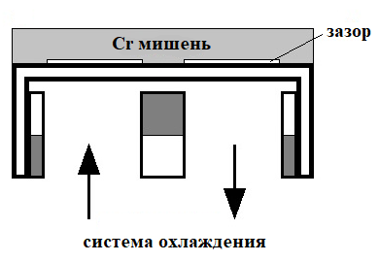
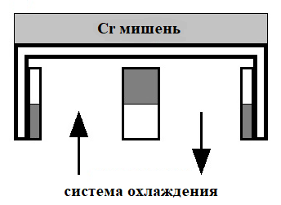
Магнетронное распыление (в чем состоит проблема)
Классическое
Высокоскоростное
Магнетрон с сублимирующей или горячей мишенью –конструкция, где дополнительно к процессу ионного распыления используется сублимация материала мишени из-за её нагрева при ионной бомбардировке и теплоизоляции от системы охлаждения.
Магнетрон с охлаждаемой или холодной мишенью – традиционный тип конструкции магнетронной распылительной системы
+ оптимальные функциональные свойства покрытий
низкие скорости осаждения покрытия
+ высокие скорости осаждения покрытия¹
- возможно снижение функциональных свойств покрытий
Предлагаемое решение: применение ионного ассистирования источником индуктивно-связанной плазмы.
¹ Dmitrii V. Sidelev, Galina A. Bleykher, Valeriy P. Krivobokov, Zhanumgyl Koishybayeva, High-rate magnetron sputtering with hot target, Surface and Coatings Technology, Volume 308, 2016, Pages 168-173.

Slide 5
Цель и задачи
Цель данного исследования – изучение влияния ионного ассистирования высокочастотной индуктивно-связанной плазмой на структурные и функциональные свойства хромовых покрытий, нанесенных с помощью магнетронного распыления.
Задачи следующие: (что необходимо сделать, чтобы добиться цели)
Подбор режимов магнетронного осаждения хромовых покрытий.
Проведение процесса магнетронного распыления хрома с использованием и без ионного ассистирования в случае горячей и холодной мишеней.
Исследование кристаллической структуры, микроструктуры, твёрдости и износостойкости, адгезии, коррозионных свойств полученных покрытий.
Анализ полученных результатов.

Slide 6
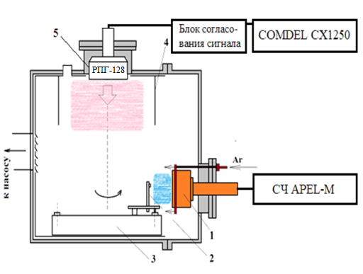
Методика и оборудование
Условия осаждения
Рабочий газ – Аргон (99,999 %).
Мощность РПГ-128 – 500 Вт.
Остаточное давление – 2×10⁻³ Па.
Планетарное вращение для осаждения Cr.
Плотность мощности МРС – 15,7 Вт/см².
Таблица 2 – Характеристики скоростей осаждения материала при магнетронном распылении горячей мишени²
Рисунок 1 - Схема эксперимента: 1 – магнетронная система; 2 – держатель подложки; 3 – вращающийся столик; 4 – экран; 5 – РПГ-128.
Параметр | Значение
V_{осажд}, нм/с | 0,48
V_{осажд}, нм/с (сублимация) | 0,21
V_{осажд}, нм/с (распыление) | 0,28
Примечание: V_{осажд} – скорость осаждения материала мишени; N_{субл.част} – количество сублимированных частиц; N_{расп.част.} – количество распыленных частиц.
РПГ-128 - радиочастотный плазменный генератор, представляет собой источник индуктивно-связанной плазмы, имеющий плоскую катушку, формирующую при пропускании высокочастотного тока переменное магнитное поле, что позволяет активировать газовую среду в камере.
² Грудинин В. А., Высокоскоростное осаждение покрытий на основе соединений хрома и азота с использованием плазмы магнетронных распылительных систем: дис. канд. техн. наук. – Томск, 2022.

Slide 7
Параметры осаждения покрытий
Таблица 3 – Параметры осаждения покрытий
Тип осаждения | Режим распыления | W_{RF}, Вт | - U_{см}, В | I_{см}, мA/см² | U, В | I, A | P, Пa | V_{ос}, нм/с
Высокоскоростной + ионное ассистирование | горячая мишень + РПГ-128 | 500 | 50 | 3,7 | 574 | 1,72 | 0,33 | 0,42
Высокоскоростной | горячая мишень | 500 | 50 | 2,3 | 509 | 1,95 | 0,32 | 0,48
Классический + ионное ассистирование | холодная мишень + РПГ-128 | 500 | 50 | 1,9 | 405 | 1,84 | 0,39 | 0,28
Классический | холодная мишень | 500 | 50 | 1,1 | 338 | 2,94 | 0,31 | 0,31
Примечание: W_{RF} – мощность высокочастотного источника индуктивно связанной плазмы; U_{см} – напряжение смещения на подложке; I_{см} – плотность ионного тока на подложке; U – напряжение разряда; I – ток разряда ; P – рабочее давление; V_{ос}- скорость осаждения распыленных частиц.

Slide 8
Оборудование
Таблица 4 – Используемое оборудование
Наименование | Назначение
Вакуумная ионно-плазменная установка | Получение хромовых покрытий при разных режимах
Рентгеновский дифрактометр XRD-7000S Shimadzu | Получение данных о кристаллической структуре хромовых покрытий
Сканирующий электронный микроскоп (СЭМ) Hitachi S-3400N | Получение изображений микроструктуры хромовых покрытий
Потенциостат-гальваностат Electrochemical Instruments P45-X | Измерение коррозионной стойкости хромовых покрытий
Нанотвердомер NHT₂ | Измерение микротвёрдости хромовых покрытий
Трибометр TNTSAH0000 | Измерение трибологических характеристик хромовых покрытий
Micro-Scratch Tester MST-S-AX-0000 | Получение адгезионных характеристик хромовых покрытий

Slide 9
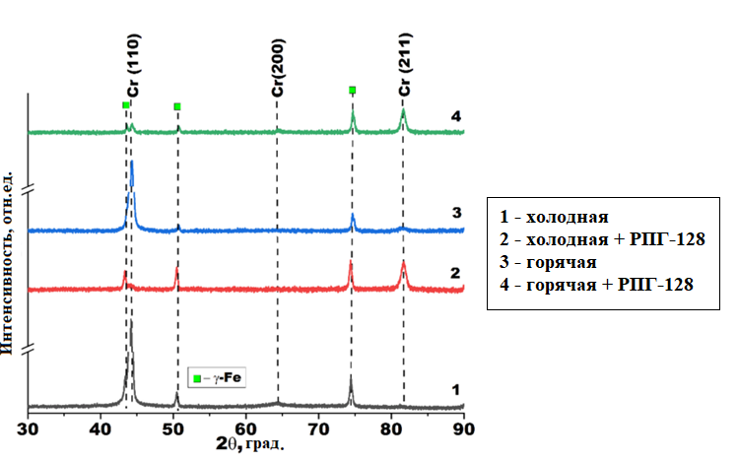
Рентгеноструктурный анализ (результат и основной краткий вывод по этому результату)
Рисунок 2 - Рентгенограмма покрытий для разных режимов осаждения хромовых покрытий
При классическом и высокоскоростном режимах наблюдается рост хромового покрытия в направлении Cr (110).
При ионном ассистировании наблюдается изменение направления роста хромового покрытия: от Cr (110) в Cr (211).

Slide 10
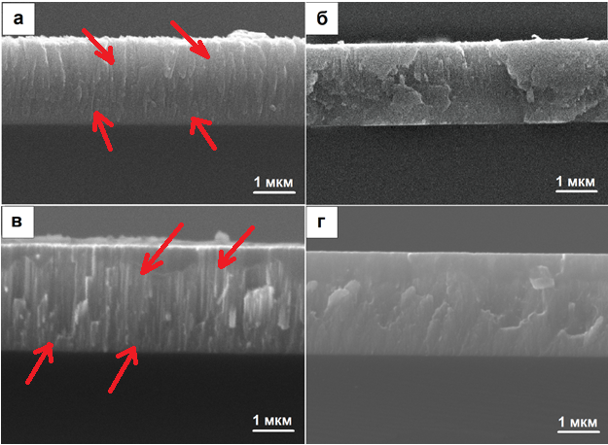
Микроструктура (результат и основной краткий вывод по этому результату)
Толщина полученных покрытий составила 2,4±0,2 мкм.
Высокоскоростное осаждение хрома приводит к формированию пористой структуры покрытия из-за снижения количества ускоренных ионов, приходящихся на один осаждаемый атом (в потоке - сублимированные атомы).
Ионное ассистирование приводит к уплотнению хромовых покрытий за счет дополнительной ионной бомбардировки поверхности подложки.
Рисунок 3 – СЭМ поперечного сечения Cr покрытий:
а) холодная, б) холодная + РПГ-128,
в) горячая, г) горячая + РПГ-128.

Slide 11
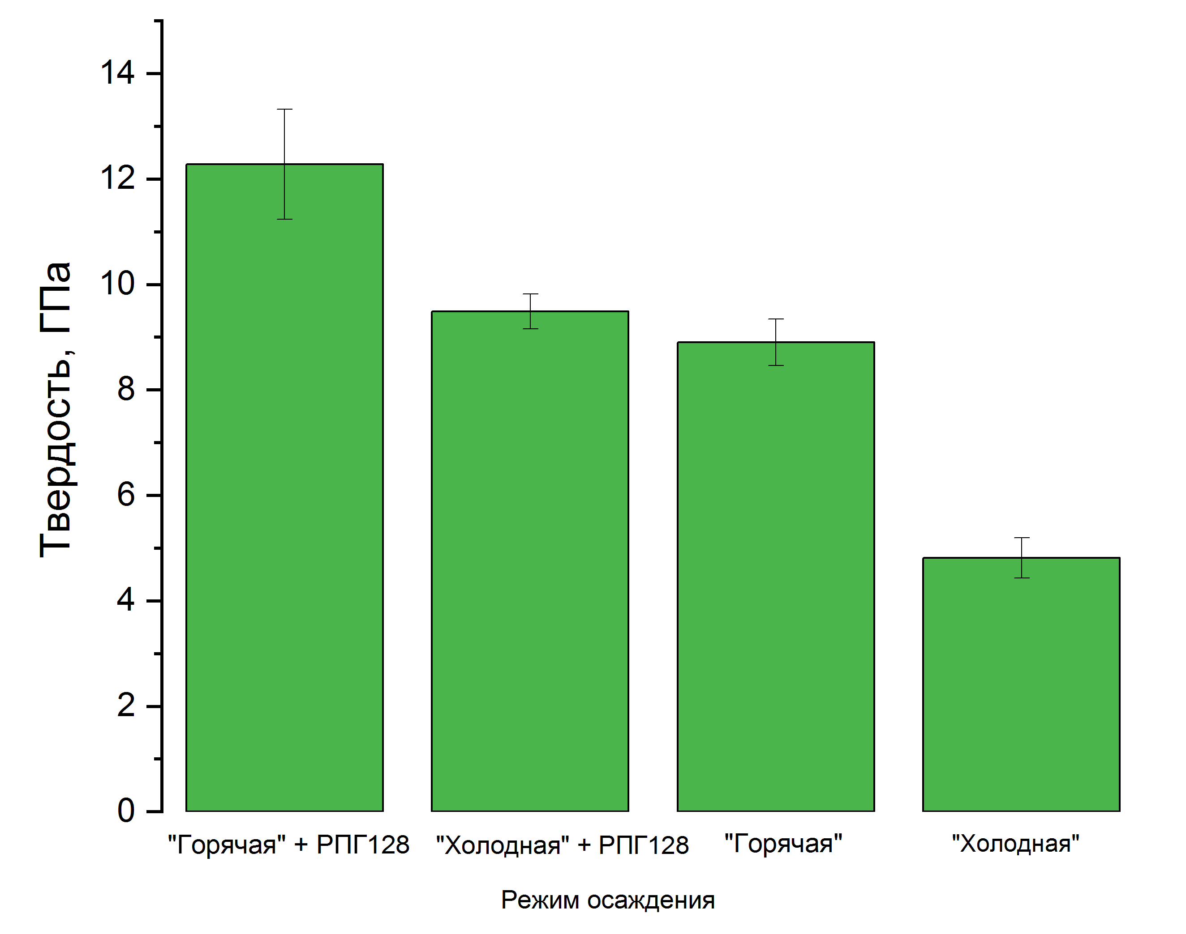
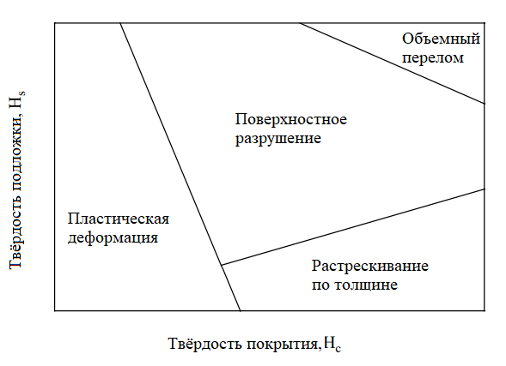
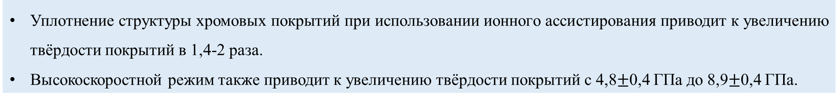
Твёрдость (результат и основной краткий вывод по этому результату)
Уплотнение структуры хромовых покрытий при использовании ионного ассистирования приводит к увеличению твёрдости покрытий в 1,4-2 раза.
Высокоскоростной режим также приводит к увеличению твёрдости покрытий с 4,8$±$0,4 ГПа до 8,9$±$0,4 ГПа.
Рисунок 5 – Схема различных режимов разрушения при тестировании на царапание, которые преобладают в зависимости от твёрдости покрытия и подложки (Hc и Hs, соответственно)
Рисунок 4 - Твёрдость полученных хромовых покрытий для разных режимов

Slide 12
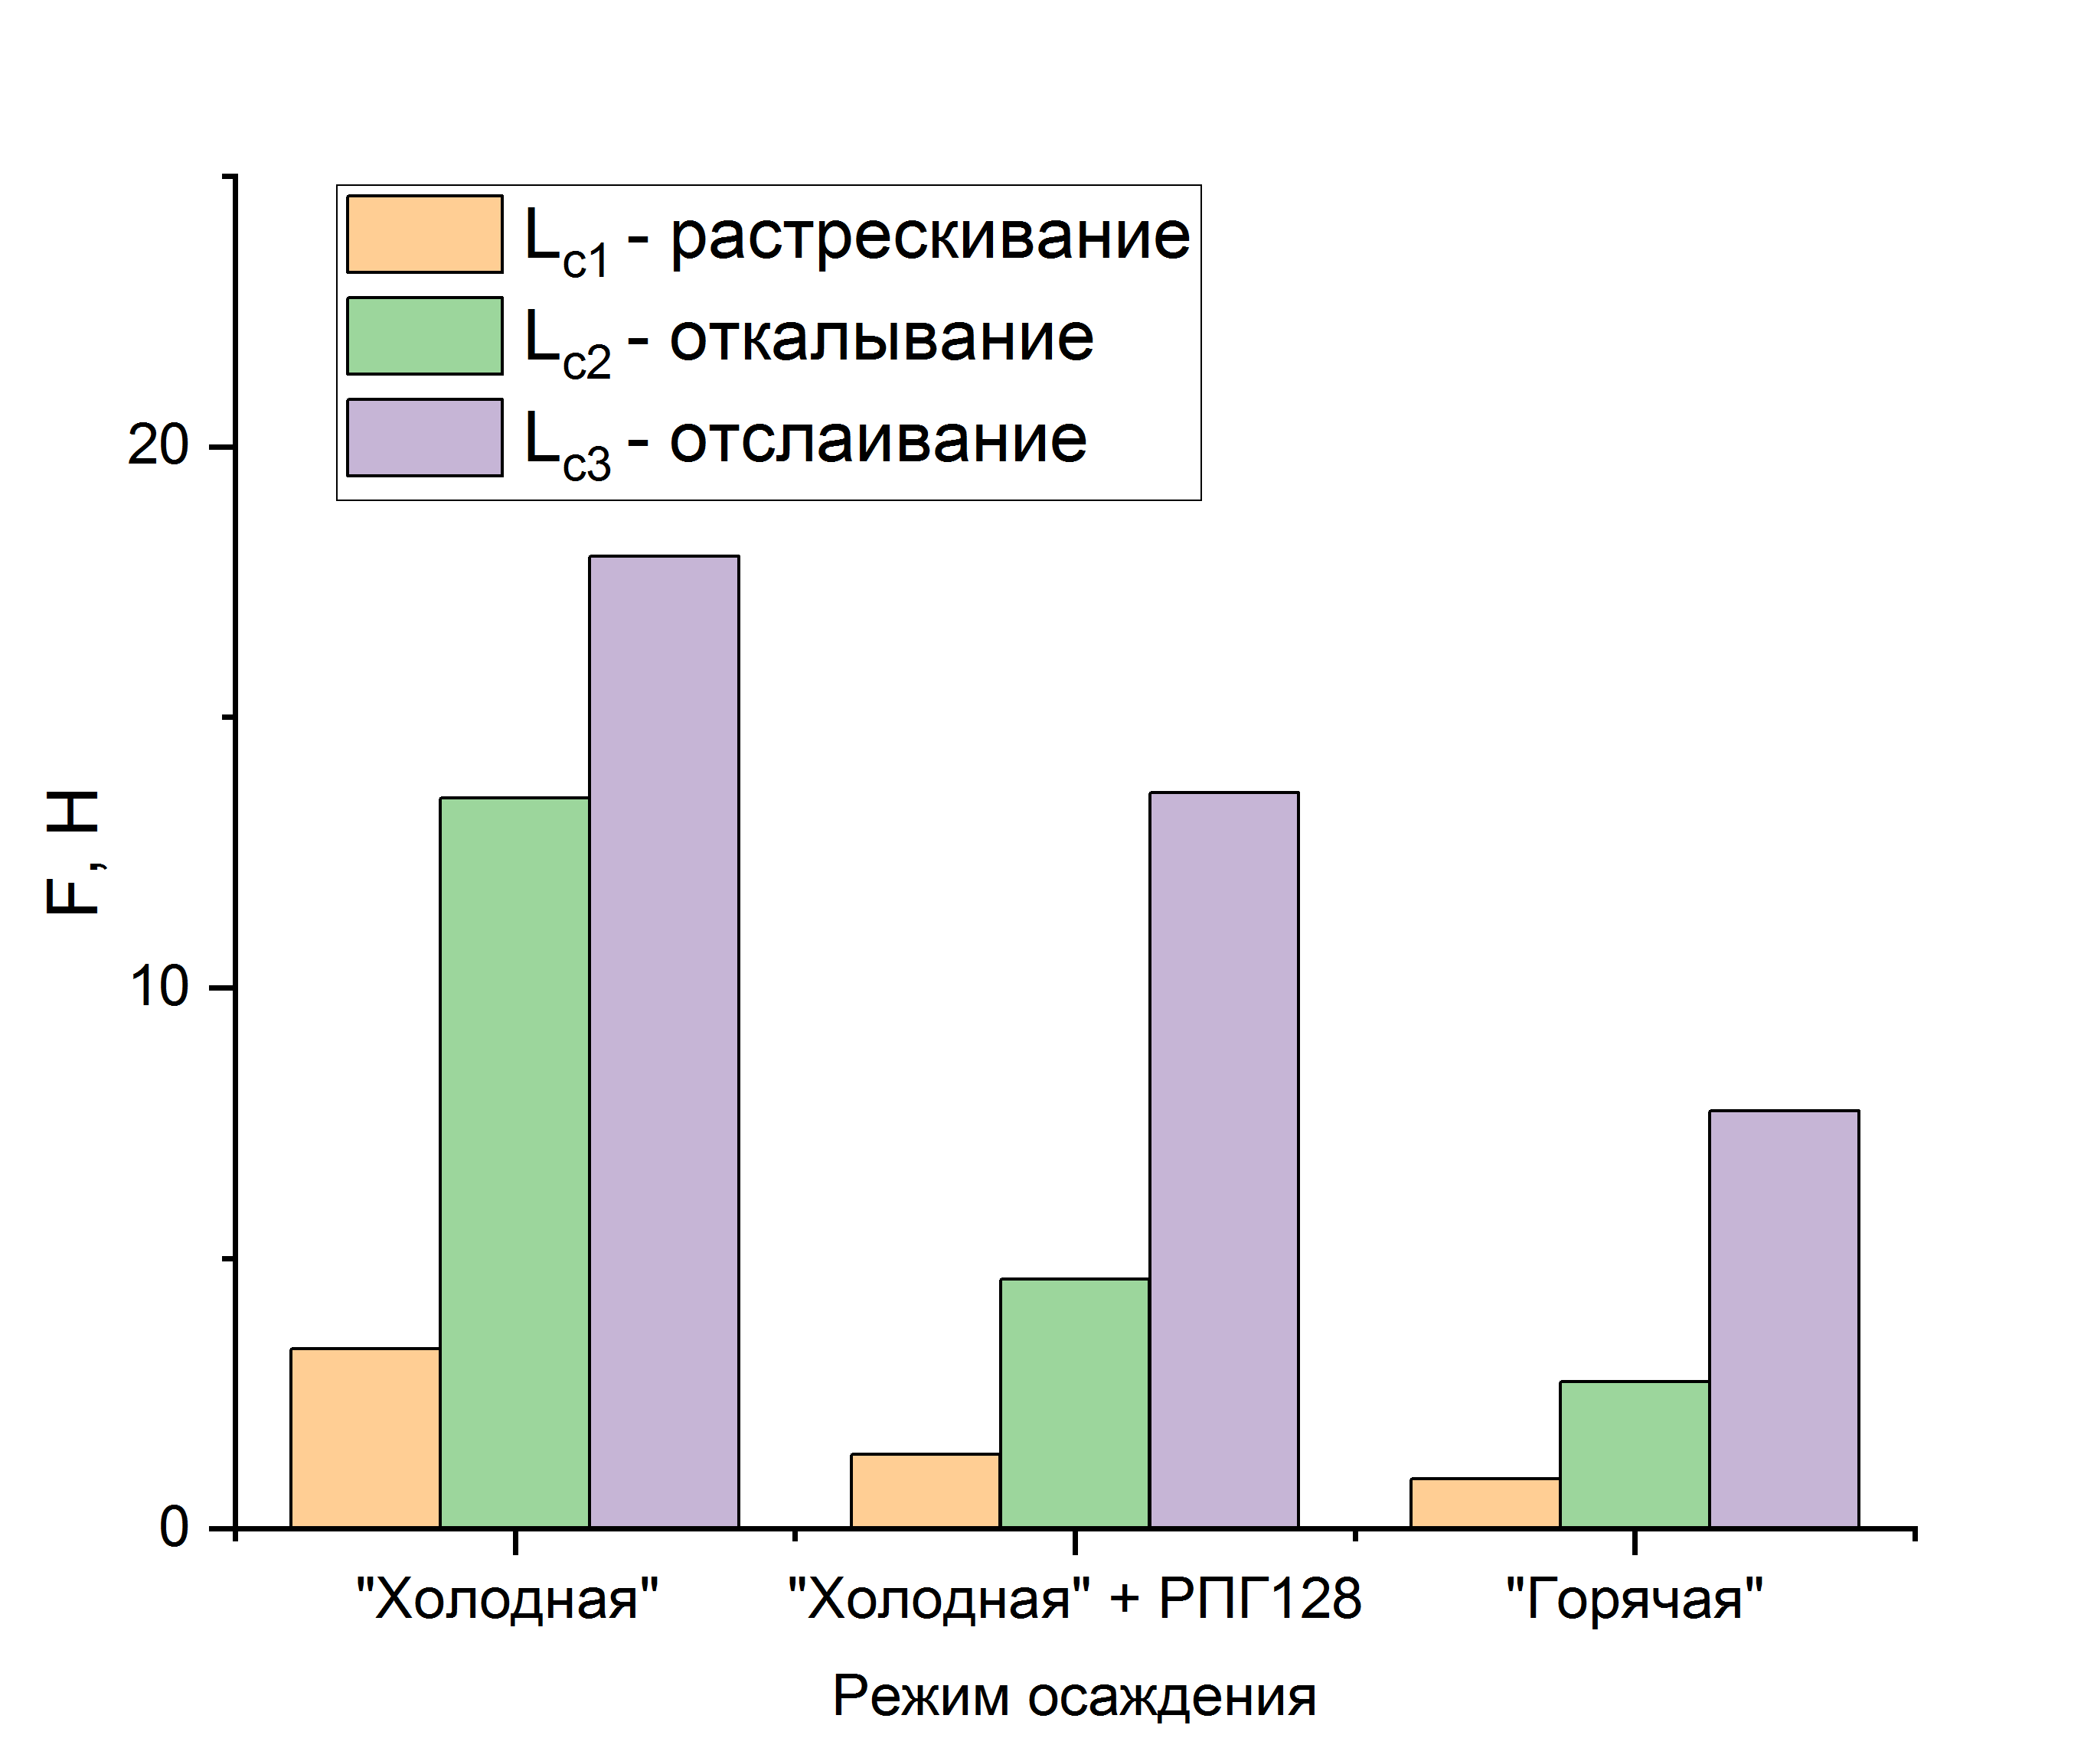
Адгезия (результат и основной краткий вывод по этому результату)
Увеличение твёрдости хромовых покрытий привело к уменьшению адгезионных свойств покрытий.
При использовании высокоскоростного режима адгезионные свойства хромовых покрытий уменьшаются.
Рисунок 6 - Отношение критических нагрузок хромовых покрытий, полученных при разных режимах осаждения

Slide 13
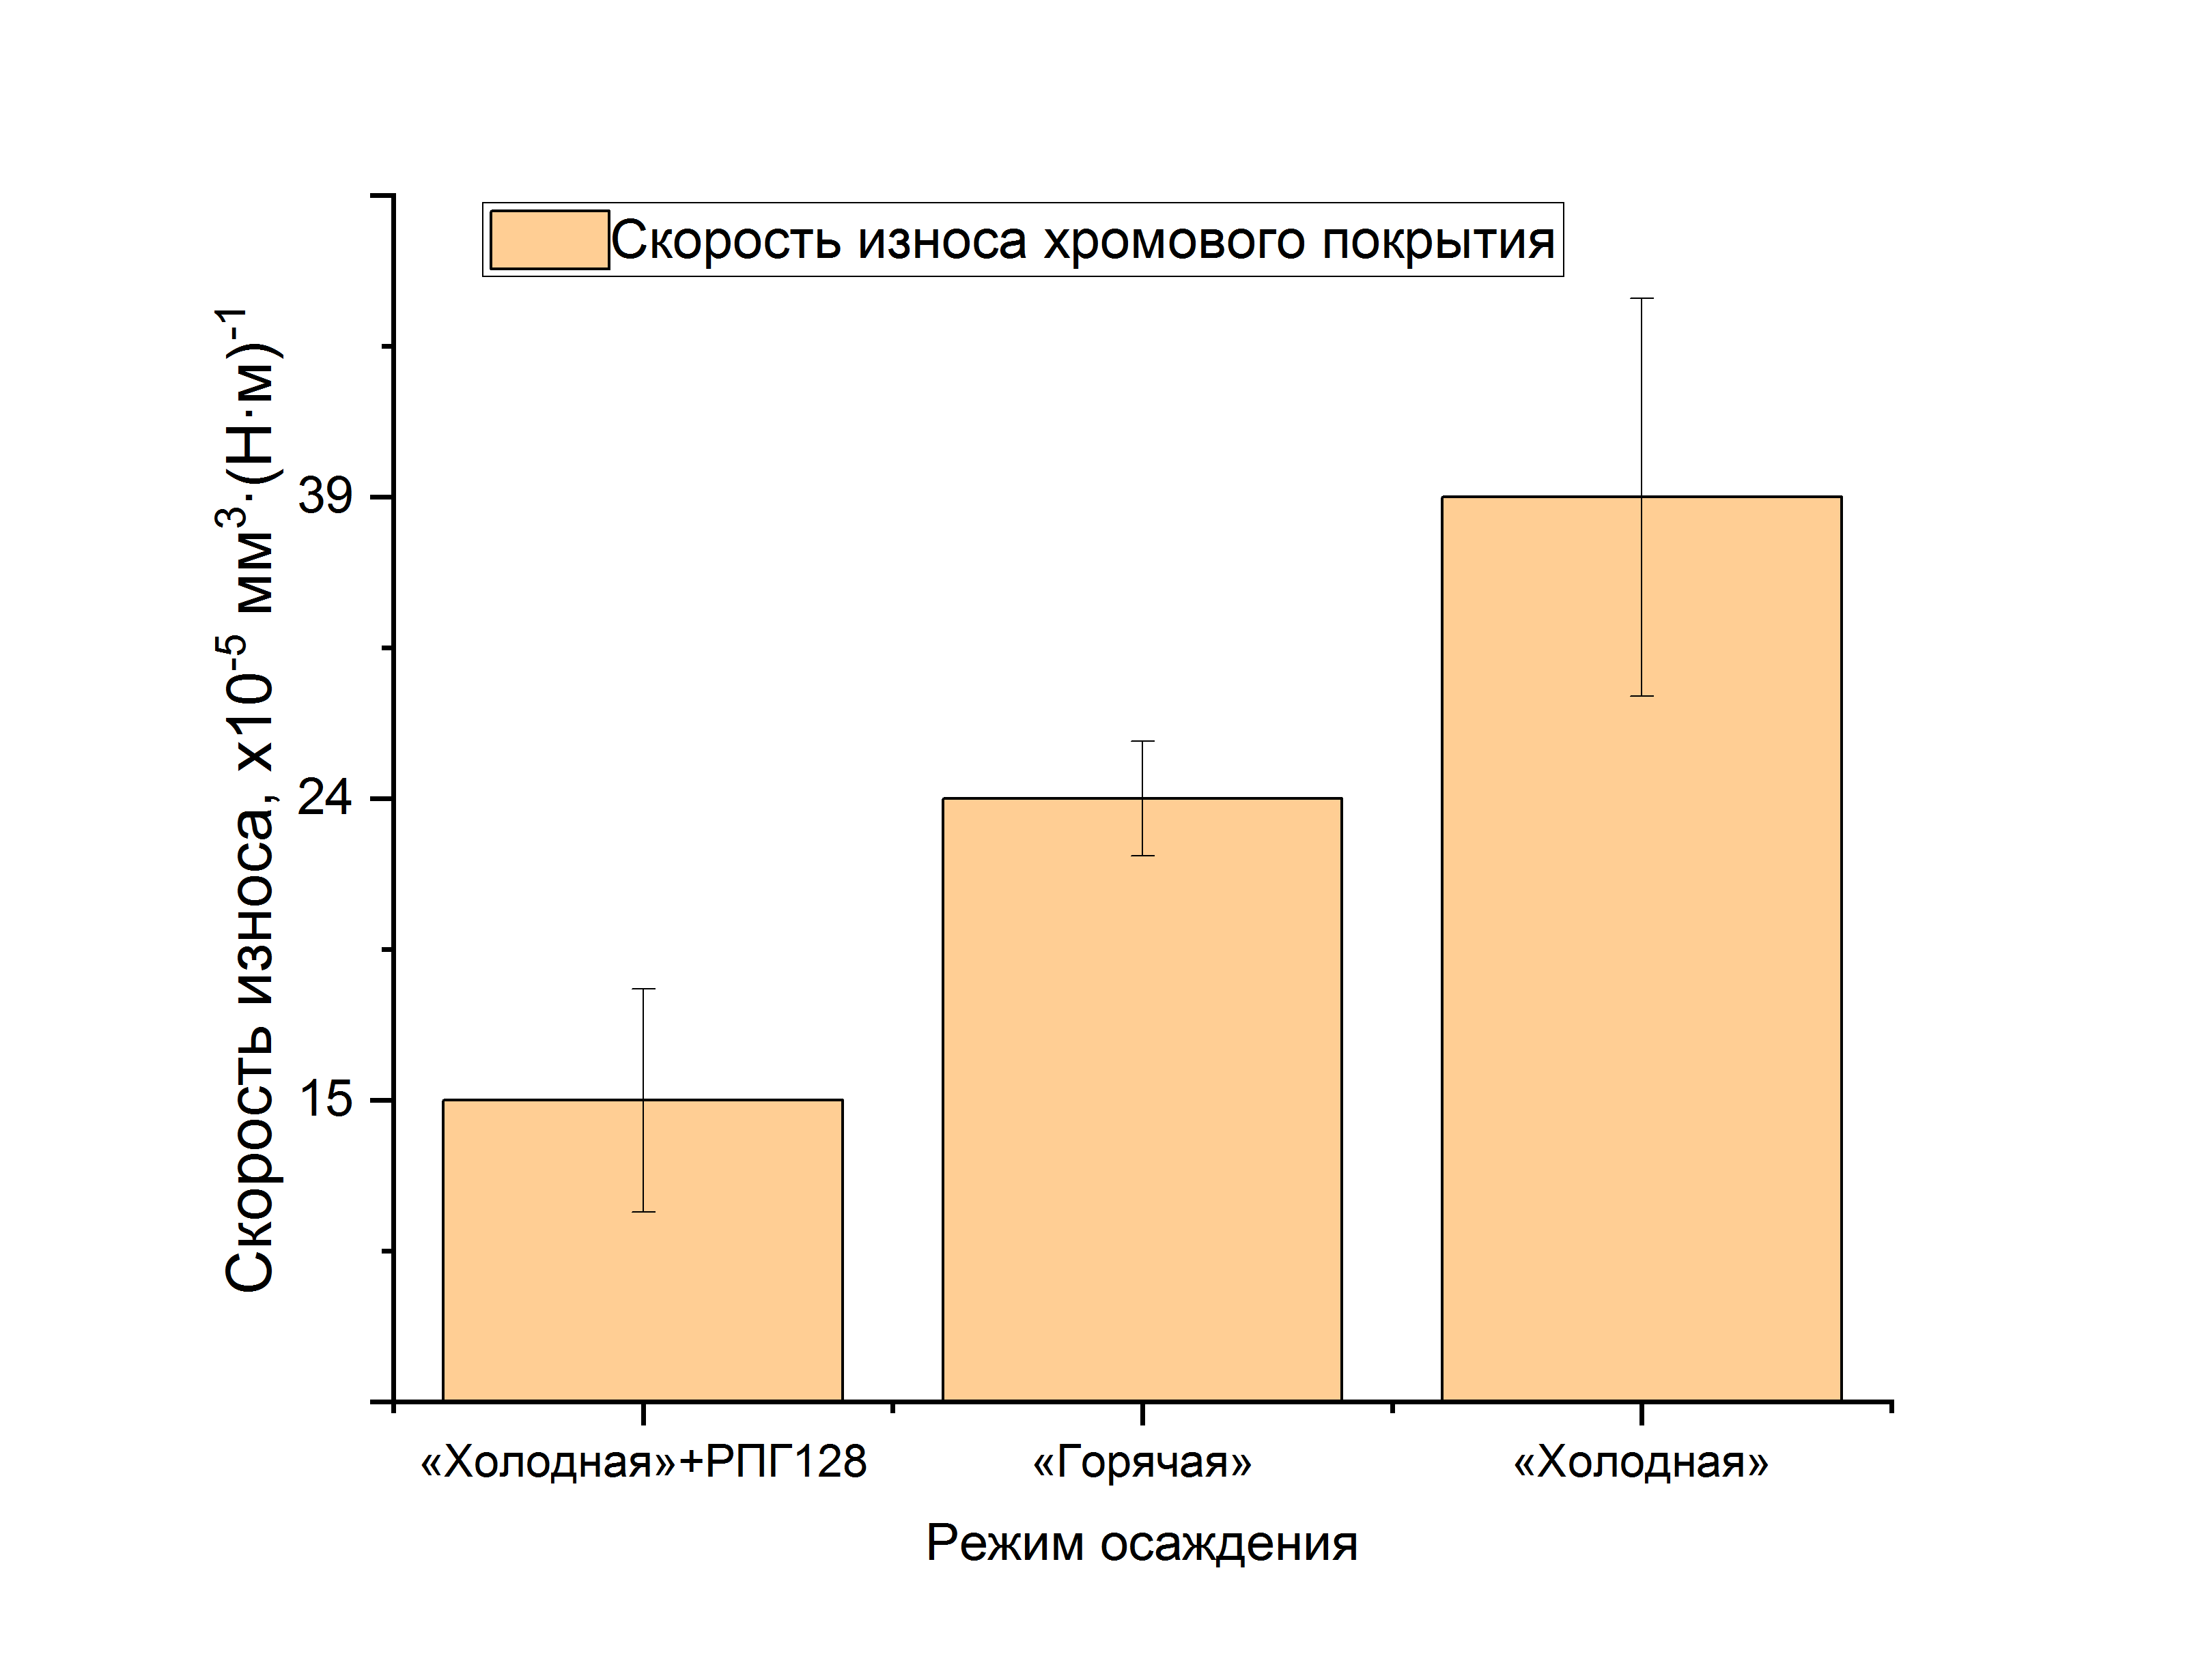
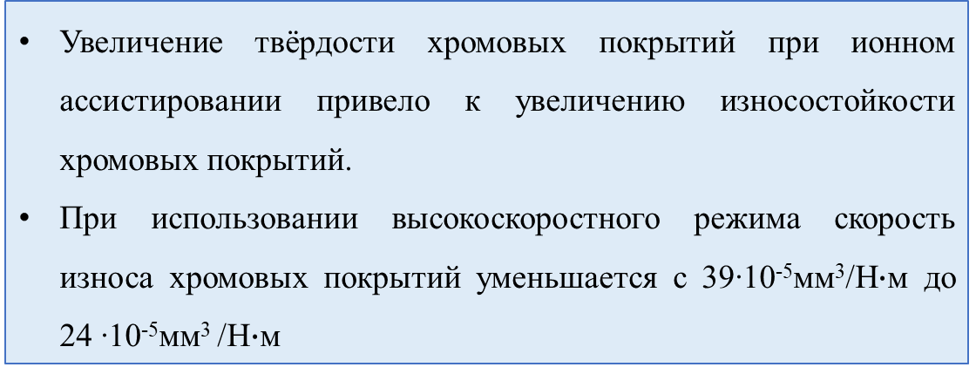
Износостойкость покрытий (результат и основной краткий вывод по этому результату)
Увеличение твёрдости хромовых покрытий при ионном ассистировании привело к увеличению износостойкости хромовых покрытий.
При использовании высокоскоростного режима скорость износа хромовых покрытий уменьшается с 39∙10⁻⁵мм³/Н$∙$м до 24 ∙10⁻⁵мм³ /Н$∙$м
Таблица 5 – Значения коэффициента трения и скорости износа покрытия.
Режим распыления | Коэффициент трения, µ
Горячая + РПГ-128 | Надежно не установлено
Горячая | 0,51±0,04
Холодная + РПГ-128 | 0,57±0,04
Холодная | 0,53±0,02
Рисунок 7 – Скорость износа хромовых покрытий при разных режимах осаждения

Slide 14
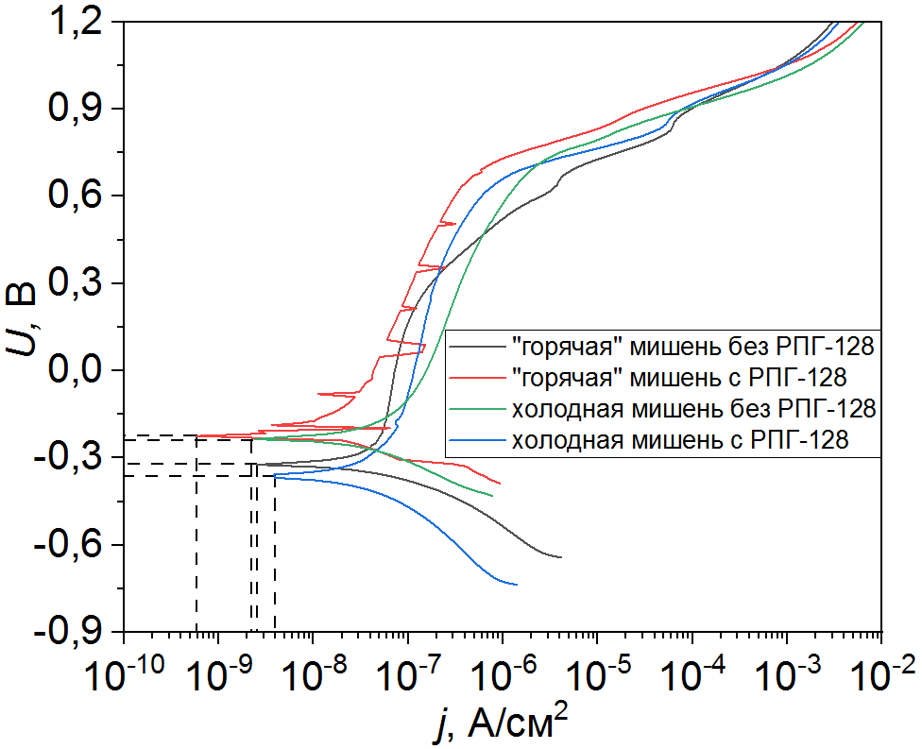
Оценка коррозионной стойкости (результат и основной краткий вывод по этому результату)
Таблица 6 - Электрохимические параметры полученных покрытий
Режим распыления | U, мВ | j,·10⁻⁹ A/см²
горячая + РПГ-128 | -223,5 | 3,6
горячая | -324,9 | 24,5
холодная + РПГ-128 | -358,9 | 17,7
холодная | -233,8 | 27,5
Столбчатая структура, полученная при использовании высокоскоростного режима, приводит к уменьшению коррозионной стойкости хромовых покрытий.
Плотная микроструктура хромовых покрытий, полученных при использовании ионного ассистирования, приводит к увеличению их коррозионной стойкости.
Рисунок 8 - Потенциодинамические кривые, полученные для хромовых покрытий в зависимости от конфигурации мишени и плазменного ассистирования

Slide 15
Заключение
Показано, что при высокоскоростном режиме осаждения микроструктура покрытий становится более столбчатой.
Применение ионного ассистирования приводит к увеличению твёрдости хромовых покрытий и повышению износостойкости.
Коррозионная стойкость покрытий может быть увеличена при использовании ионного ассистирования, создаваемого РПГ- 128, как для случая распыления холодной, так и горячей мишеней из хрома.
Предложенный подход осаждения Cr покрытий применим для компенсации ухудшения функциональных характеристик покрытий при магнетронном распылении сублимирующей мишени.

